Slide 1
An Introduction to TLA+
小组成员：张之显赫、苏心、孔琳

Slide 2
目 录
一、 | 引言
二、 | 概述
三、 | 组成（案例）
四、 | 应用

Slide 3
引言
1960 年代中后期，软件行业开始爆发“软件危机” （Software Crisis）
随着系统的复杂性增加，传统测试手段难以覆盖所有可能的状态。
分布式系统中，非确定性和并发问题导致难以检测的漏洞。
写出正确、可理解、可验证的程序十分困难
解决方案：
采用工程方法来组织、管理软件的开发过程； （软件工程）
深入探讨程序和程序开发过程的规律，建立严密的理论，推演和验证理论的正确性，用来指导软件开发实践 （形式化方法）
采用数学与逻辑的方法描述和验证系统，包括对系统行为和性质进行描述和验证，可以用一种或多种语言来描述，例如一阶逻辑、时态逻辑、状态机等

Slide 4
概述
TLA+ ：
基于动作时序逻辑TLA（Temporal Logic of Actions）加上一阶逻辑和ZF集合论的规范说明语言
一种用于数字系统(digital systems)高级(high-level)建模(modeling)的语言
digital systems：包括算法、程序和计算机系统，可以抽象为一个按离散事件序列进行持续执行和演进的系统
high-level：在代码实现层面之上，实施于编写任何实现代码之前，位于设计级别进行思考。
modeling：描述系统状态的转变关系

Slide 5
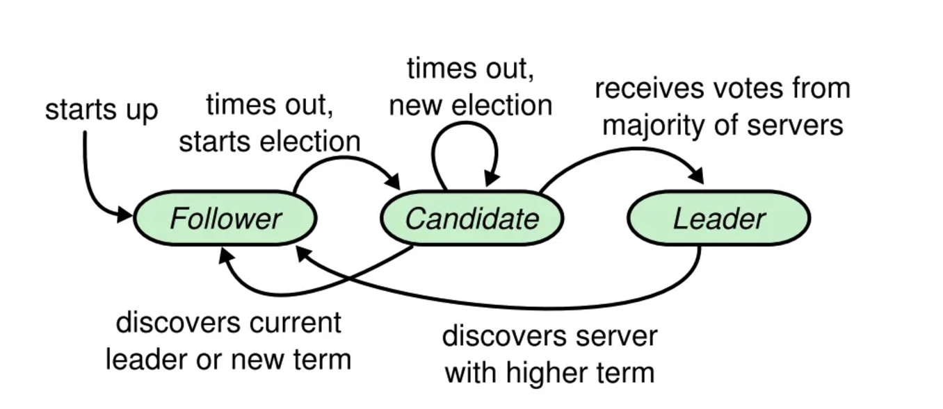
概述
状态机模型：
只要开始是正确的，规则是正确的，结果就一定是正确的，不管系统经历了怎样的运行路径。
人脑难以穷举系统所有可能的运行路径。
图为Raft分布式一致性算法中核心状态机模型的状态转换规则
Notes:
图片是状态机的一个小例子

Slide 6
概述
有什么用？（对于程序员）
精确的设计（分布式）系统
让一个正确的、运行慢的系统运行变快是可能的
让一个错误的、运行快的系统变正确非常困难
快速、深刻的理解各种（分布式）算法
Paxos / Raft / Transaction / Two-Phase Commit...
锻炼抽象思维能力（全局状态机）
辅助编码

Slide 7
组成
· TLA+语言
包括以下几个核心概念
状态 ：系统在某一时刻的配置，即在该时刻所有变量的值
动作 ：描述系统从一个状态转移到另一个状态的操作。
公式 ：描述系统的性质，包括不变性、安全性、活性等。
· TLC 模型检测器
遍历 TLA+ 抽象出来的系统的每一个可能路径，并在每条可能的路径上对一些条件（称为“不变式”）进行检验来发现不一致性、死锁或未达成目标的状态
为了使 TLC 正确遍历所有可能的路径并进行有效的检验，需要告诉它应该去检验什么条件和属性。
输出：正确或错误提示，若报错则会输出具体错误状态和路径，便于程序调试

Slide 8
案例：经典倒水问题
问题描述：用一个 3 加仑的桶和一个 5 加仑的桶，准确装出 4 加仑的水
思路：TLC模型检测器会输出错误状态和路径，且4加仑的水最后必然会装在5加仑的桶中，因此可以通过定义不变式（大桶 ≠ 4）来使其报错并终止运行，进而得出完整的过程
实现过程：TLA+语言对问题进行抽象 -> 新建并配置模型 -> 运行

Slide 9
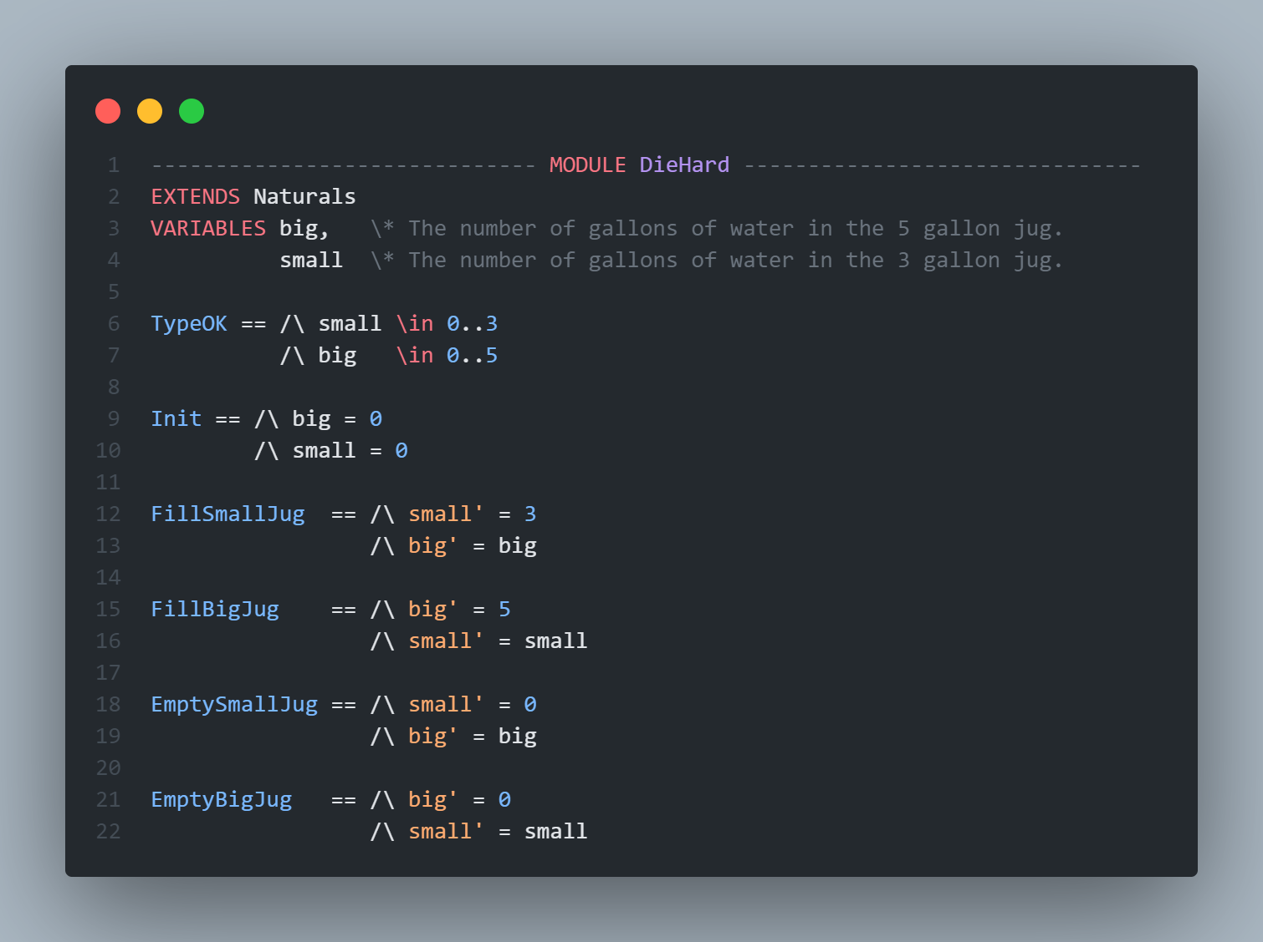
案例
Examples/specifications/DieHard at master · tlaplus/Examples
定义不变式1：大桶和小桶的水量要符合要求
定义一系列动作

Slide 10
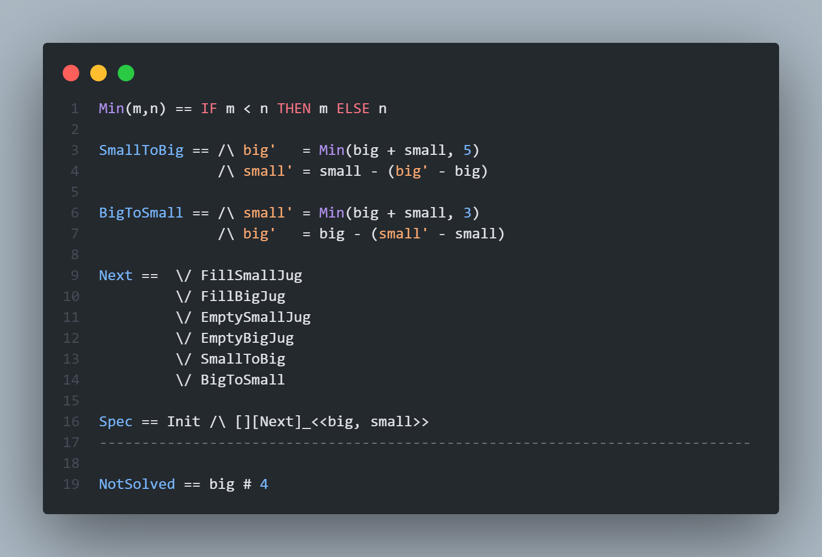
案例
定义的另外两个动作
定义次态关系，本问题中由以下动作产生：
填满小桶（FillSmallJug）、
填满大桶（FillBigJug）、
倒掉小桶（EmptySmallJug）、
倒掉大桶（EmptyBigJug）、
将小桶的水倒入大桶（SmallToBig）、
将大桶的水倒入小桶（BigToSmall）
TLA+ 中把一个系统表达为一个形如 Spec == Init /\ [][Next]_vars^L 的时序公式，来描述这个系统的规约（可以看做一个固定的格式）
定义不变式2

Slide 11
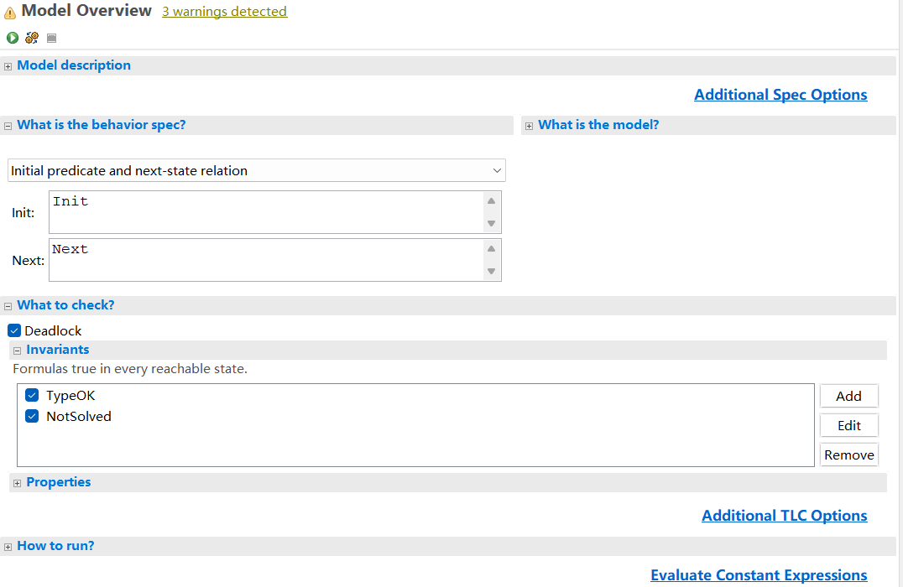
案例
对模型进行如下配置
告诉TLC模型检查器初始状态Init和下一个状态Next（从一个状态转移到下一个状态的规则）
检查死锁
检查不变量

Slide 12
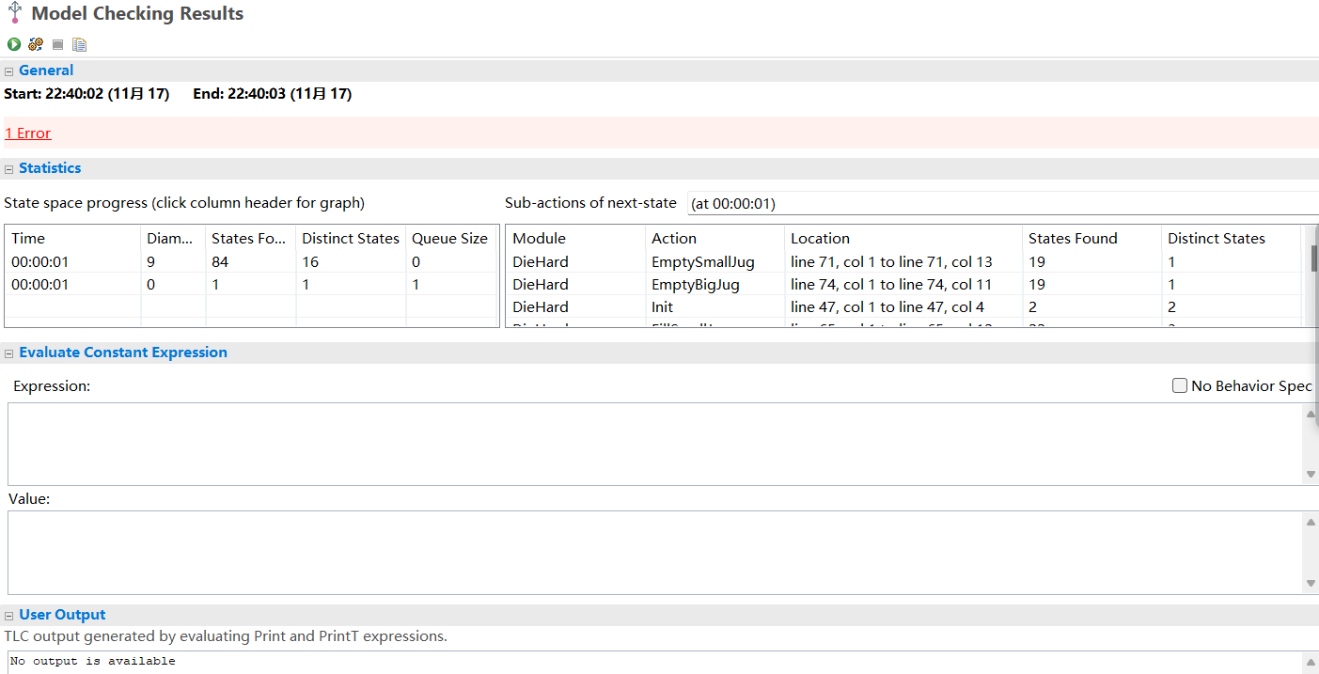
案例
出现错误并停止运行
运行模型得到如下结果

Slide 13
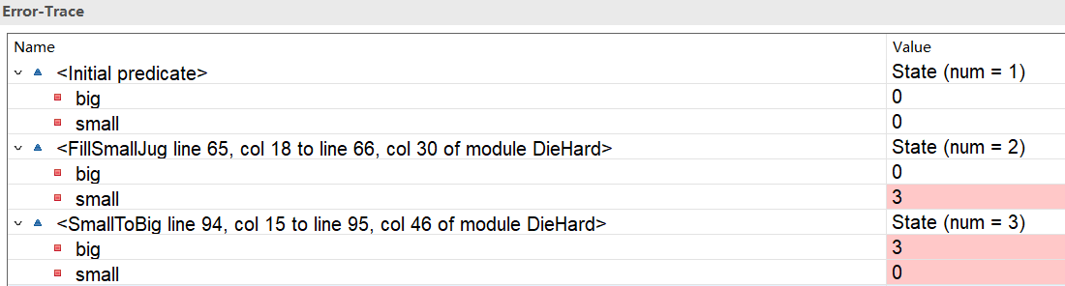
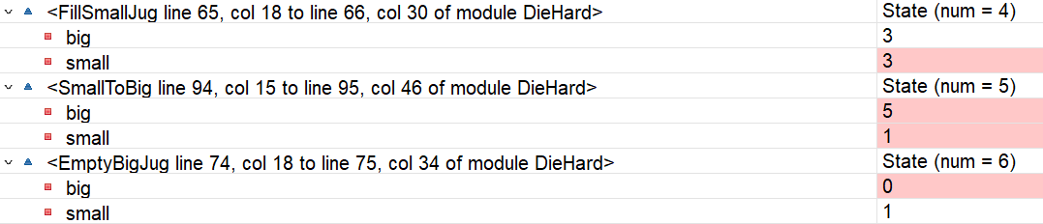
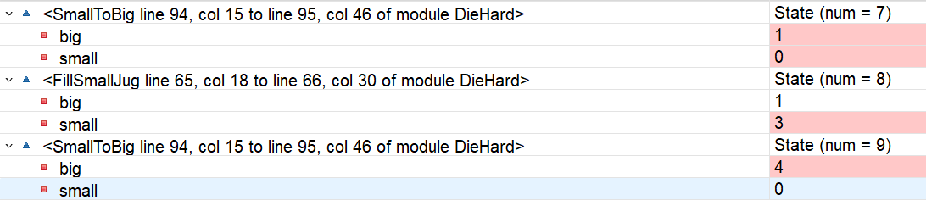
案例
查看错误即可获得如下信息
big = 4，与条件冲突，整个检验结束。同时我们也得到了整个状态转换流程，即怎么装水、倒水才能准确得到 4 加仑的水

Slide 14
应用
Intel：将TLA+ 用于工业硬件建模，帮助工程师在实际构建之前进行思考。
Xbox360：在微软Xbox 360产品内存模块中发现了一个严重的错误。TLA +还被用来为拜占庭式Paxos和Pastry分布式哈希表组件编写正确的证明。
AWS： AWS从2011年开始使用TLA+。TLA +模型检查在DynamoDB，S3，EBS和内部分布式锁管理器中均检测出了难以发现的潜在错误; 一些错误需要35个步骤的状态跟踪。
Microsoft Azure：Azure使用TLA+设计Cosmos DB, 一个具有五种不同一致性模型的全局分布式数据库。

Slide 15
思考
它迫使我们用更抽象和精确的方式思考系统设计，有助于发现潜在的问题。
对于一些关键的分布式系统组件，使用TLA+进行验证可以极大地提高可靠性。
学习TLA+不仅仅只是语言、工具学习，而是思维的一种转变、系统设计能力的一次提升

Slide 16
感谢聆听
厚德 求真 励学 笃行

